Slide 1
约束优化：非线性约束规划 Constrained Optimization: Nonlinearly Constrained Programming

Slide 2
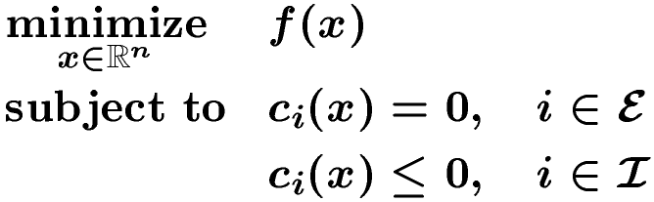


非线性约束规划问题
至少有一个约束是非线性的！
常用方法！
这里 和 是有限指标集.
罚函数法(序列极小化技术)
外部罚函数(9.1节)
障碍罚函数 (9.2节)
精确罚函数(9.3节)
对每种方法，关注
思想(motivation)
怎么做(罚函数的形式、对参数的要求、近似解和乘子的估计)
逐步(序列)二次规划法(9.4节)
特点(光滑的？精确罚函数？是否存在病态问题？产生的近似解是否可行？)
内点法(9.5节, 课堂上不讲)
原始内点法(对数障碍函数法)
对偶内点法
原始－对偶内点法/ 路径跟踪法
借助于一个例子来理解！

Slide 3
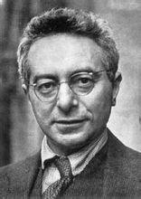
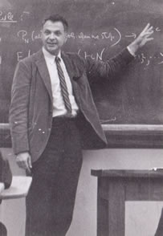

罚函数法/序列极小化技术
外部罚函数
Courant(二次)罚函数
乘子罚函数
，Courant, 1943
在纽约大学领导了应用数学小组，1947年发展为数学和力学研究所，并担任该所所长。这个所后来成为世界上最大的应用数学研究中心－Courant研究所.
《数学物理方法》、《什么是数学－对思想和方法的基本研究》
将边值问题转化为二次函数的极值问题(P.267，参考文献[36])
What is Mathematics
Richard Courant, Herbert Robbins, Ian Stewart
Stochastic approximation
Robbins–Monro algorithm

Slide 4





Courant(二次)罚函数
是罚参数

Slide 5
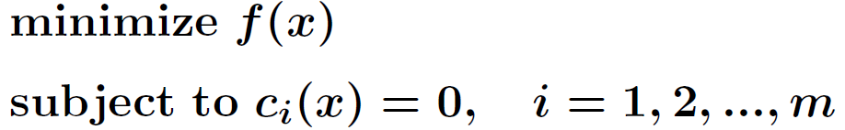
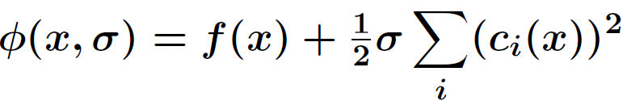


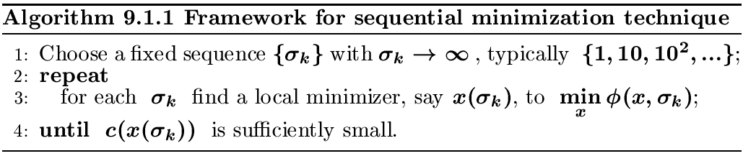

Courant(二次)罚函数(续1)
是罚参数
Courant, 1943
，采用Warm-start技术！
Lagrange乘子的估计：

Slide 6
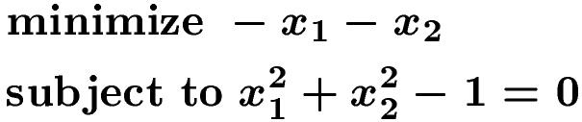
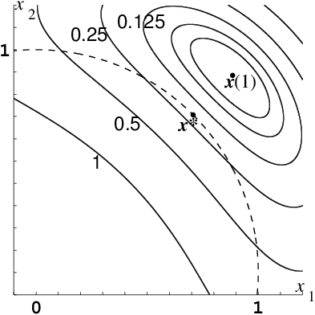
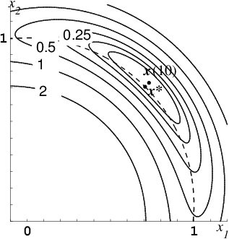
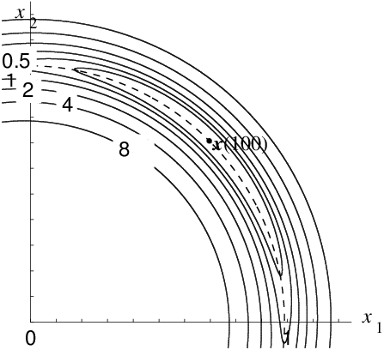
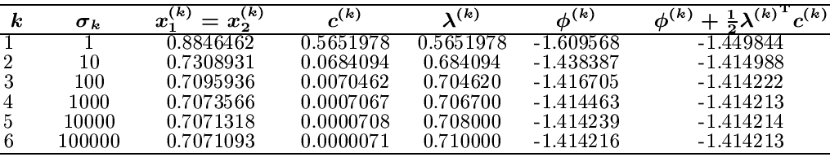
Courant(二次)罚函数(续2)

Slide 7






Courant(二次)罚函数(续3)
定理(性质和收敛性)
假设每次得到无约束极小化问题的全局极小点.
若 ，则
单调递增，
单调递减
单调递增，
同时 ，且 的任何聚点是原始问题的解.
注意，结论(ii)表明 x^{(k)} 是从可行域外接近原问题的解，因此也是外部罚函数(exterior penalty function).

Slide 8

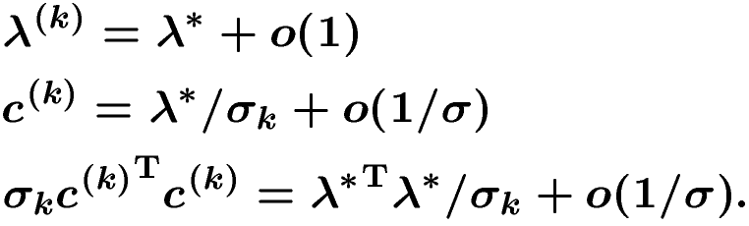

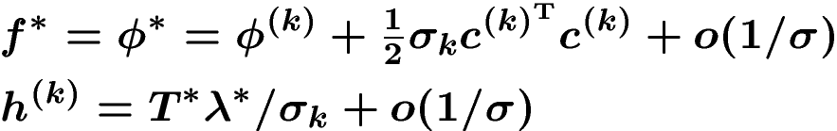
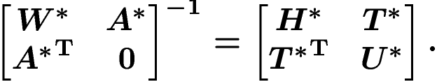


Courant(二次)罚函数(续4)
Lagrange乘子的估计：
定理(性质和收敛性).
假设每次得到无约束问题的局部解.
若 时， x* 是序列的一个聚点 ，且 A*的秩是m. 则x* 是原始问题的KKT点，并且有
$$A^{∗}=[∇c_{1}\left(x^{∗}\right),⋯,∇c_{m}\left(x^{∗}\right)]$$
若在 处二阶充分条件成立，则
其中 , T* 定义 为

Slide 9
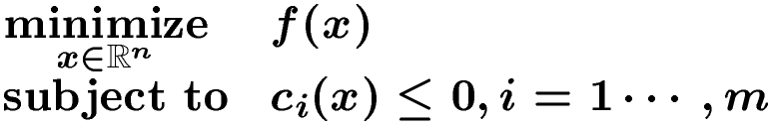
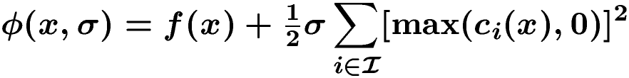

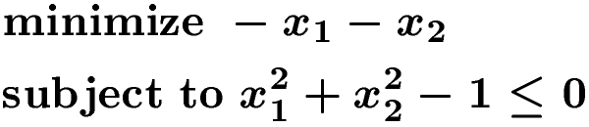
Courant(二次)罚函数(续5)
事实：
******
是罚参数

Slide 10


Courant(二次)罚函数(续6)
事实：
其中
$$A^{(k)}=[∇c_{1}\left(x^{(k)}\right),⋯,∇c_{m}\left(x^{(k)}\right)]$$
特点：光滑的(一阶可微)，但需要
病态Hessian阵！

Slide 11
刘老师：
您好，我是宇航学院的研二学生，研一的时候选了您的最优化课程，现在有个问题想请教您一下。我现在想做一个二次目标函数二次等式约束的最优化问题，问题方程大概是
max x'*H*x+f'*x, subject to x'*D*x = 1,
H'=H但是不一定半正定。
我一开始想利用最简单的罚函数法求解，即求解这个问题：min -x'*H*x-f'*x+0.5*sigma*(x'*D*x-1)^2 这个子问题时，我采用最速下降法。 但是当sigma增加到一定大小时，最速下降法中的梯度过大，导致子问题没有解了。
而且我用同样的方法去做咱们最优化课本上的问题时，也有sigma过大时发散的问题，程序应该是没有问题的，在sigma小的时候是向最优解收敛的。

Slide 12
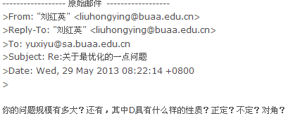
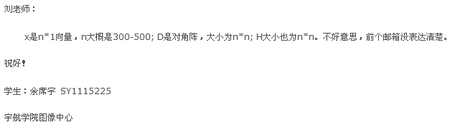
我想问的是，这个问题应该怎么解决呢？一般求解非凸的二次目标函数二次等式约束的最优化问题，应该用什么方法去求解呢？
谢谢老师！希望老师能够给予解答。

Slide 13
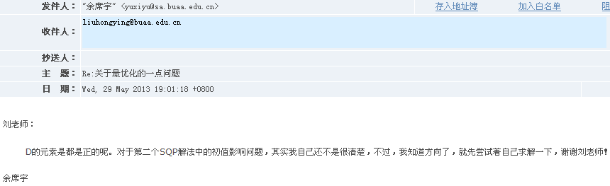
我猜D不仅是对角矩阵，而且对角线元素还是正的。假如是这样的话，这个约束类似我们关于正定规划部分的作业，约束可以表示成x的二范数为1，即x的分量平方和为1。
我能想到的有三种方法：
1. 用Lagrange乘子法，结果肯定要比二次罚函数法要好，因为这种方法不需要参数sigma太大！
2. 用SQP，但是不知道初值对你的问题有没有影响？
3. 求解这个问题的对偶问题，其是一个单变量的优化问题，一阶条件(单数为零)是关于单变量的方程，然后可用割线法求解。
信赖域子问题！

Slide 14

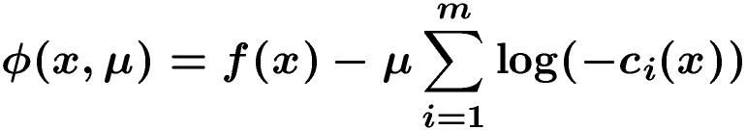






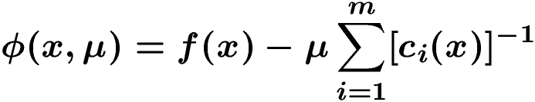
对数障碍函数
对数障碍函数
，Frisch, 1955
障碍参数
乘子的估计
倒数障碍函数
，Carroll, 1961
一般来说，倒数障碍函数比二次罚函数和对数障碍函数要差.

Slide 15
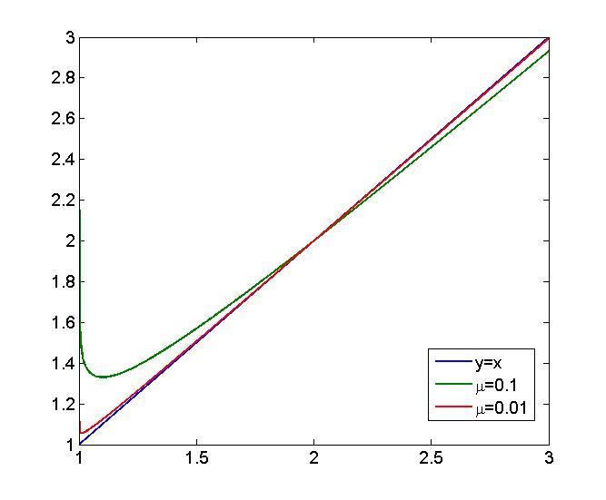
替换P.211，图9.1.3

Slide 16
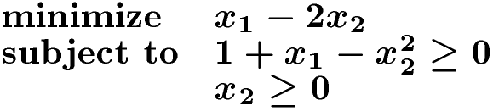

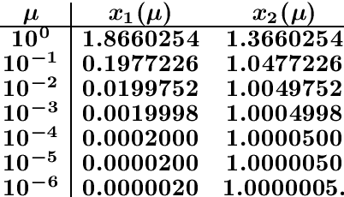


对数障碍函数(续1)
凸规划！
障碍函数是凸函数，故求它的驻点即可！

Slide 17




对数障碍函数(续2)
对数障碍函数
在一定条件下，可以证明
特点：
原问题是凸规划时，障碍函数是凸函数！
光滑的(一阶可微)，但需要
病态Hessian阵！

Slide 18
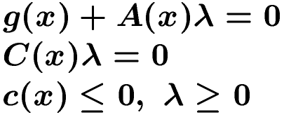
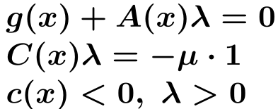

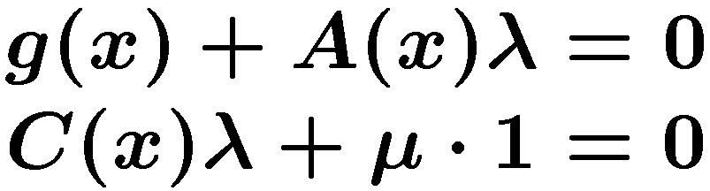


内点法(路径跟踪法)
KKT条件
“扰动的”(perturbed)KKT条件
其中
1 是分量全为 1 的向量
, 是参数
内点法的动机
也称对数障碍函数法是原始内点法，其中乘子由原始变量确定！
令 逐渐减小，跟踪方程组
原始－对偶内点法！
保持 的解，直至 逐渐递减到零！

Slide 19


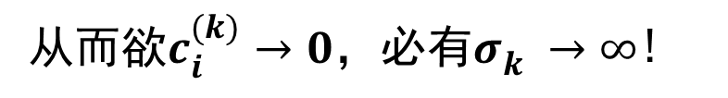
9.2 乘子法
Courant罚函数
事实：对充分大的 k，有 .
通常，
从而欲$c_{i}^{(k)}→0$，必有$σ_{k}^{}→∞$!
动机：构造新的罚函数，使得固定某罚参数后，无约束优化问题的解与原始问题的相同！

Slide 20
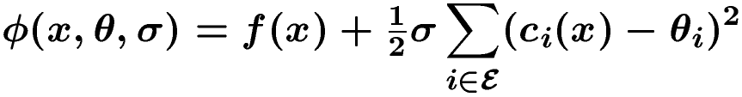

Powell-Hestenes函数
Courant罚函数
方法1 改造约束函数：
平移约束
Powell, 1969
方法2 改造目标函数：
Hestenes, 1969
乘子罚函数、增广Lagrange函数、Powell-Hestenes函数

Slide 21


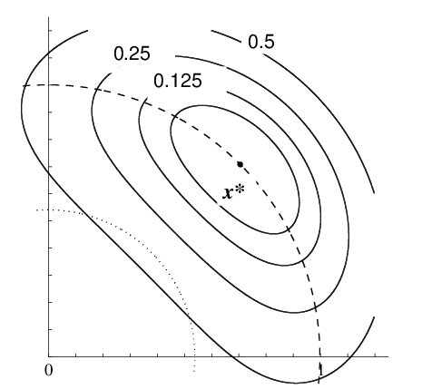




乘子罚函数－例子

Slide 22
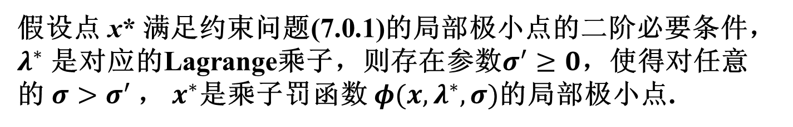
乘子罚函数－性质及特点
定理 (精确罚函数, p.213, Th.9.2.1)
充分条件,
乘子法的特点：
● 子问题是光滑的
可以利用“使用导数的方法”求解子问题！
● 一定条件下，不需要
避免了病态Hessian阵！

Slide 23


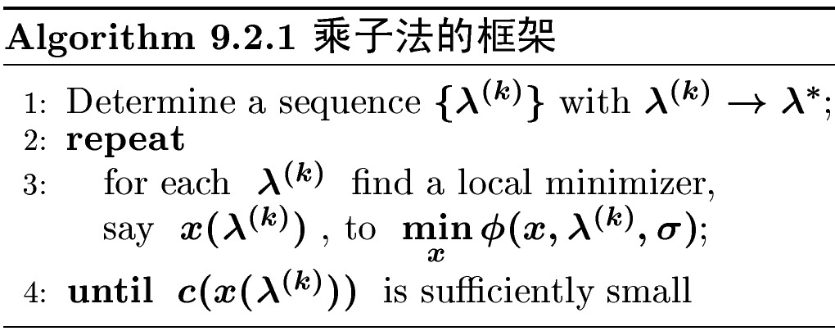
乘子法－框架
选取充分大的控制参数 后, 用 作为序列极小化算法中的控制参数, 得算法9.2.1.
实用算法中需要解决两个问题
● 如何构造满足条件的乘子序列？
● 精确罚函数性质中的罚参数是存在性结论！
实际中如何选取？

Slide 24

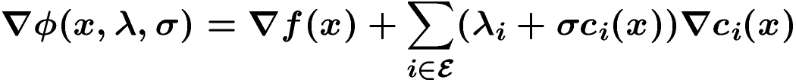






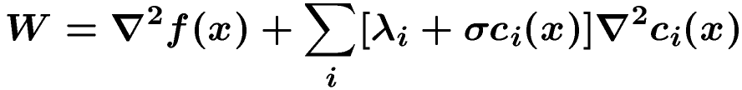
乘子法－ －乘子的更新
解 =0，
得 ，令
则
计算可得(p. 214)
其中
对偶方法！

Slide 25


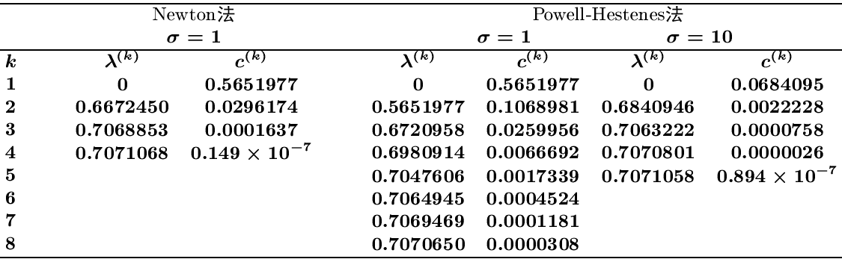
乘子法－乘子的更新
牛顿法：
重要事实：对充分大的 ，有
Powell-Hestenes法：
也称为乘子法
综合了Lagrange对偶方法和罚函数法的思想！
(乘子法)

Slide 26








乘子法－罚参数的更新
给定初始惩罚参数 ，最优解和乘子的估计 和
第 k 次迭代，固定参数 和 ，得到
warm start技术
以 为初始点
◎ 根据需要更新罚参数(不必趋于无穷)
若
，令
重复第 k 次迭代
否则，令
令 k = k + 1 ，进行第 k 次迭代.

Slide 27
交替方向乘子法 Alternating Direction Method of Multipliers
Stephen Boyd, Neal Parikh, Eric Chu, Borja Peleato and Jonathan Eckstein, Distributed Optimization and Statistical Learning via the Alternating Direction
Method of Multipliers, Foundations and Trends in Machine Learning, 2010, Vol. 3, No. 1, pp.1–122

Slide 28
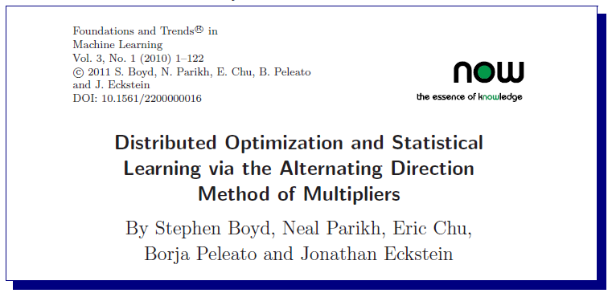

Slide 29
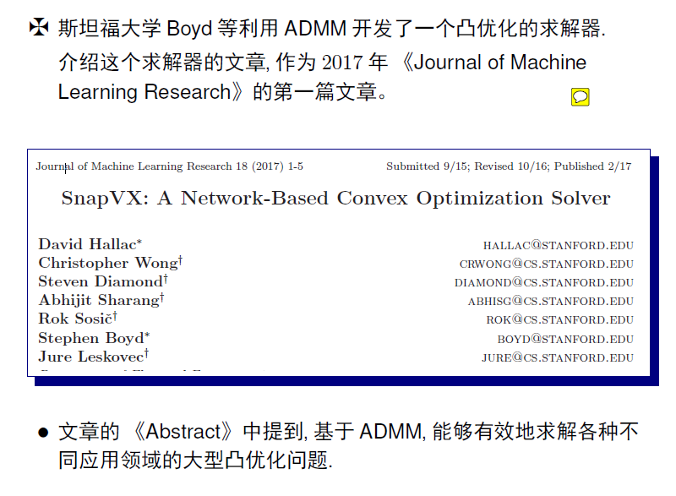

Slide 30
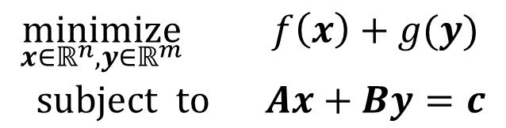
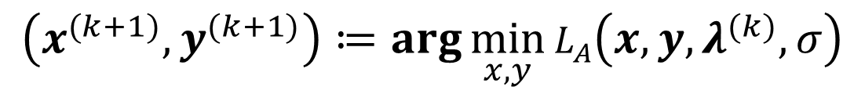
一类凸优化问题与乘子法
考虑凸优化问题
$$\begin{matrix}\underset{x∈ℝ^{n},y∈ℝ^{m}}{minimize}{} & f\left(x\right)+g(y) \\ subject to & Ax+By=c\end{matrix}$$
(1)
其中$A∈ℝ^{p×n}, B∈ℝ^{p×m},c∈ℝ^{p},f\left(x\right), g(y)$是凸函数
问题(1)的增广Lagrange函数
$$L_{A}\left(x,y, λ,σ\right)=f\left(x\right)+g\left(y\right)+λ^{T}\left(Ax+By−c\right)+\frac{σ}{2}{{\left\|Ax+By−c\right\|}_{2}}^{2}$$
乘子法：
$$\left(x^{(k+1)},y^{(k+1)}\right)≔arg\min_{x,y}{L_{A}\left(x,y, λ^{(k)},σ\right)}$$
$$λ^{(k+1)}=λ^{(k)}+σ\left(Ax^{(k+1)}+By^{(k+1)}−c\right)$$

Slide 31
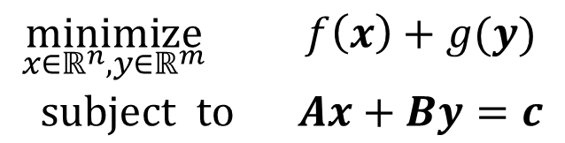
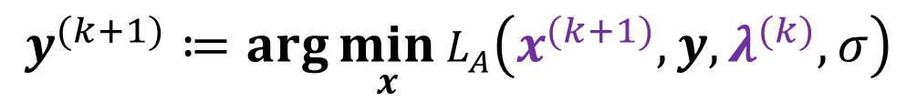
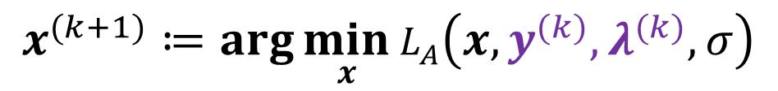
交替方向乘子法
考虑凸优化问题
$$\begin{matrix}\underset{x∈ℝ^{n},y∈ℝ^{m}}{minimize}{} & f\left(x\right)+g(y) \\ subject to & Ax+By=c\end{matrix}$$
(1)
其中$A∈ℝ^{p×n}, B∈ℝ^{p×m},c∈ℝ^{p},f\left(x\right), g(y)$是凸函数
$$L_{A}\left(x,y, λ,σ\right)=f\left(x\right)+g\left(y\right)+λ^{T}\left(Ax+By−c\right)+\frac{σ}{2}{{\left\|Ax+By−c\right\|}_{2}}^{2}$$
$$x^{(k+1)}≔arg\min_{x}{L_{A}\left(x,y^{(k)}, λ^{(k)},σ\right)}$$
$$y^{(k+1)}≔arg\min_{x}{L_{A}\left(x^{(k+1)},y, λ^{(k)},σ\right)}$$
$$λ^{(k+1)}=λ^{(k)}+σ\left(Ax^{(k+1)}+By^{(k+1)}−c\right)$$

Slide 32
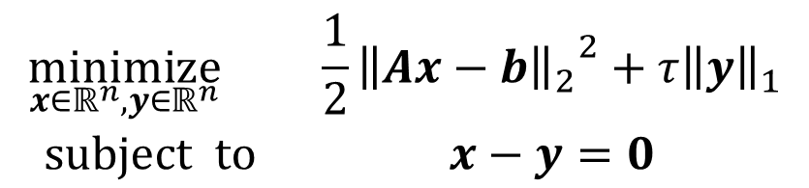
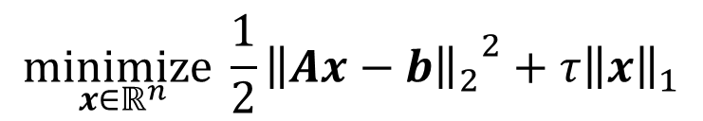

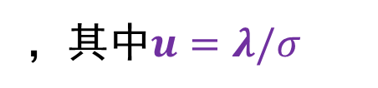

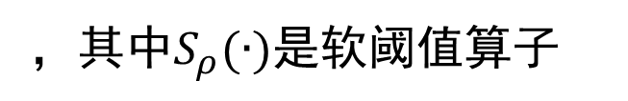
LASSO问题的交替方向乘子法
$$\underset{x∈ℝ^{n}}{minimize}{\frac{1}{2}{{\left\|Ax−b\right\|}_{2}}^{2}+τ{\left\|x\right\|}_{1}}$$
考虑凸优化问题
(2)
其中$A∈ℝ^{m×n},b∈ℝ^{m},τ>0$是正则化参数.
$$\begin{matrix}\underset{x∈ℝ^{n},y∈ℝ^{n}}{minimize}{} & \frac{1}{2}{{\left\|Ax−b\right\|}_{2}}^{2}+τ{\left\|y\right\|}_{1} \\ subject to & x−y=0\end{matrix}$$
(2)的等价表述
(3)
$$L_{A}\left(x,y, λ,σ\right)=\frac{1}{2}{{\left\|Ax−b\right\|}_{2}}^{2}+τ{\left\|y\right\|}_{1}+λ^{T}\left(x−y\right)+\frac{σ}{2}{{\left\|x−y\right\|}_{2}}^{2}$$
$$x^{(k+1)}≔{\left(A^{T}A+σI\right)}^{−1}(A^{T}b+σ(y^{(k)}−u^{(k)}))$$
$$y^{(k+1)}≔S_{τ/σ}\left(x^{(k+1)}+u^{(k)}\right)$$
，其中$S_{ρ}(∙)$是软阈值算子
$$u^{(k+1)}:=u^{(k)}+\left(x^{(k+1)}−y^{(k+1)}\right)$$
，其中$u=λ/σ$

Slide 33
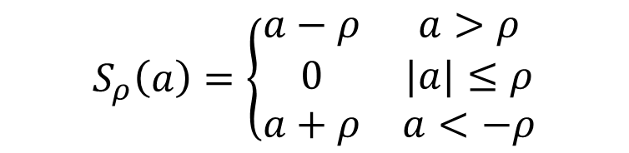
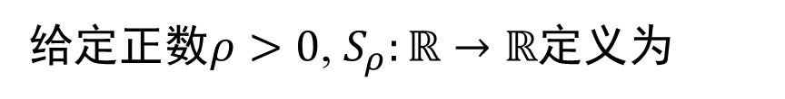

软阈值算子
给定正数$ρ>0$, $S_{ρ}:ℝ→ℝ$定义为
$$S_{ρ}\left(a\right)=\left\{\begin{matrix}a−ρ & a>ρ \\ 0 & |a|≤ρ \\ a+ρ & a<−ρ\end{matrix}\right.$$
即软阈值算子将给定的$a$映到如下优化问题的解：
$$\min_{t∈ℝ} \frac{1}{2}({{t−a)}^{2}+ρ|t|}$$

Slide 34



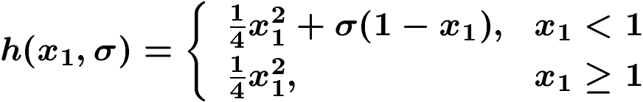

精确罚函数－动机
罚函数
例
特点：在 x₁ = 1 处不可微；进行整理，得
结论：对任何
，罚函数的解与原问题的解相同！

Slide 35




精确罚函数－ 性质
定理 (精确罚函数, pp.219-210)
设 是原始问题的KKT点， 是相应的Lagrange乘子，若 , 那么
(i) $x^{∗}$是罚函数$φ\left(x,σ\right)$的满足一阶最优性条件的点；
(ii) 如果 $x^{∗}$满足原始问题最优性的二阶充分条件，
那么$x^{∗}$是罚函数$φ\left(x,σ\right)$的局部极小点.

Slide 36

精确罚函数－特点及其应用
特点：不需要 ；但是是非光滑的！
避免了无约束优化问题的病态性！
带来数值计算上的困难！
⊙ 先验确定罚参数很难；通常是计算一系列子问题，
并在计算过程中调整该参数
⊙ 与逐步二次规划法(SQP)有密切联系；SQP的线搜索实
现中 通常以 罚函数作为价值函数(merit function)

Slide 37
逐步二次规划法
(Successive /Sequential
Quadratic Programming Method)

Slide 38
SQP简介
逐步(序列)二次规划法，简称SQP;
最早由Wilson(1963)提出，但直到20世纪70年代中期才引起重视并得到发展；
Han(韩世平，1976)和Powell(1977)的工作最为重要，因此有时称SQP为Wilson-Han-Powell方法；
SQP方法产生的迭代点未必可行，所以SQP方法属于“不可行”算法。
从数值效果和稳定性方面讲，它是目前求解约束优化问题的一类最有效的方法。
基础：解等式约束优化问题的KKT条件(Lagrange函数的稳定点)对应方程组的Newton法.

Slide 39





等式约束问题－KKT条件与解方程
KKT条件：
解析法得
以 为初始点，用数值方法求KKT点！
出发点：解方程组的牛顿法！
线性近似的思想！
几何直观：用直线近似/代替曲线。

Slide 40









等式约束问题－解方程组的Newton法
设
，解方程组
Jacobi矩阵
给定近似解 ，形成并求解线性方程组
设该方程组的解是 ，则新的近似解
实用方法会加上线搜索或信赖域技术确保方法是大范围收敛的！

Slide 41









等式约束问题－Lagrange-Newton法
其中
KKT条件：
其中
设 是近似解，则其牛顿校正 满足
其中

Slide 42













等式约束问题－Lagrange-Newton法(续)
令 ，则 满足
(1)
给定初始点 ，构造并求解线性方程组(1)得
,令 ，依次重复.
Lagrange乘子法 + Newton法
Lagrange-Newton法
定理(局部二次收敛性) 假设 满足等式约束问题的二阶充分条件，且 rank (A*) = m . 则当 充分接近 且 使得矩阵
非奇异，则Lagrange-Newton法有定义，且由该方法产生的序列 二次收敛到 .

Slide 43
Lagrange-Newton法存在的问题
本质：解方程组的Newton法
等式约束优化问题的KKT系统
不能求解含不等式约束的优化问题

Slide 44










基本/局部SQP－动机
考虑二次规划子问题
f (x) 的修正了二次项的二阶Taylor展式！
(2)
其中 .
它的一阶(KKT)条件是
c_{i} (x) 的一阶Taylor展式！
(1)
设 的列生成 的解空间.
如果 且 正定，那么
(1)与(2)同解，且解唯一！

Slide 45


基本/局部SQP
对于一般的非线性规划问题，考虑二次规划子问题
(3)
理论终止条件
&
实用终止条件
(2))
理想终止条件：KKT条件满足容许误差！

Slide 46




基本/局部逐步二次规划法(续)
例
给定初始点

Slide 47

基本/局部SQP(续)
优点：局部二阶收敛
存在问题
⊙ 初始点不好时，迭代可能发散
⊙ 子问题的解可能不存在，比如无界或者不可行
⊙ 需要二阶偏导数, 即矩阵 $W^{(k)}$

Slide 48




实用SQP
稳健化策略：线搜索策略或者信赖域策略
⊙ 价值函数法(merit function)
－常用 精确罚函数
令
constraint violation
约束违反度
x 可行当且仅当 .
价值函数
迭代中，根据需要增加惩罚因子！
⊙ 滤子(Filter)法
近似二阶导数
⊙ 用近似矩阵 B^{(k)} 代替 W^{(k)}
⊙ 用近似矩阵代替既约海森矩阵 Z^{(k)T}W^{(k)}Z^{(k)}
子问题的求解
存在问题：具有Maratos效应

Slide 49
Maratos效应(Maratos effect)
Maratos效应指对于许多价值函数而言，超线性收敛步并不一定能被接受，从而有可能破坏算法的二阶收敛性的现象.
避免Martos效应的措施
⊙ 放松接受试探步的条件(Watchdog技术)
⊙ 引入二阶校正步
⊙ 使用光滑的惩罚函数作为价值函数，提高超线性收敛
步的接受度

